Slide 1

数
学
一
本
通
专题
八年级下册
第13课时
不等式的基本性质

Slide 2
1.
(1)不等式两边都加上(或减去)
不等号的方向不变.
(2)不等式两边都乘以(或除以) ,不等号的方向不变.
(3)不等式两边都乘以(或除以) ,不等号的方向改变.
同一个数或同一个整式
同一个正数
同一个负数

Slide 3
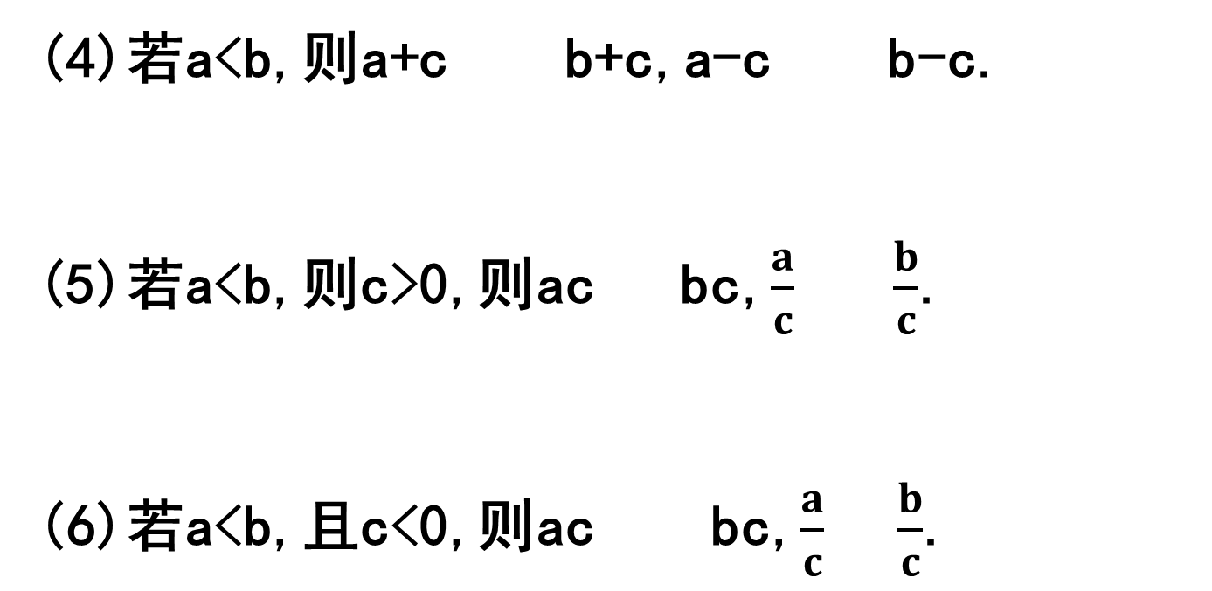
(4)若a<b,则a+c b+c,a-c b-c.
(5)若a<b,则c>0,则ac bc,$\frac{a}{c} \frac{b}{c}$.
(6)若a<b,且c<0,则ac bc,$\frac{a}{c} \frac{b}{c}$.
<
<
<
<
>
>

Slide 4
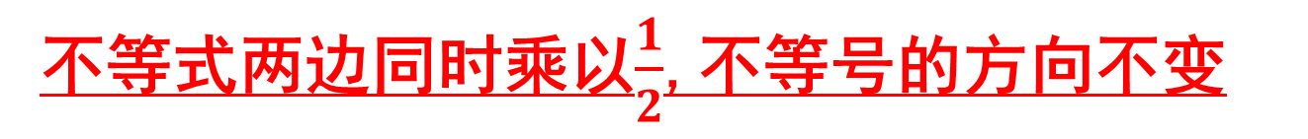
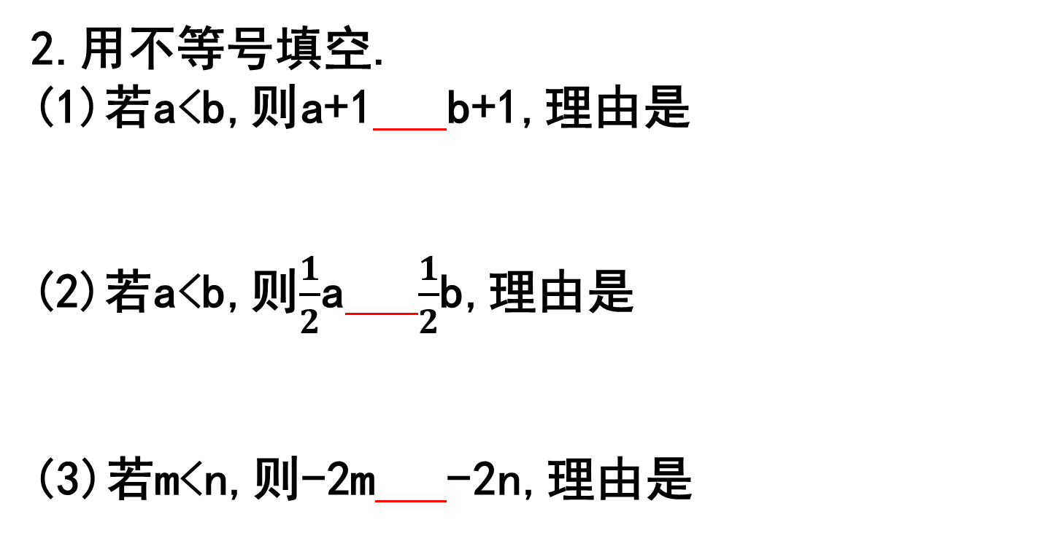
2.用不等号填空.
(1)若a<b,则a+1 b+1,理由是
(2)若a<b,则$\frac{1}{2}$a $\frac{1}{2}$b,理由是
(3)若m<n,则-2m -2n,理由是
<
不等式两边同时加1,不等号的方向不变
<
不等式两边同时乘以$\frac{1}{2}$,不等号的方向不变
>
不等式两边同时乘以-2,不等号的方向改变

Slide 5
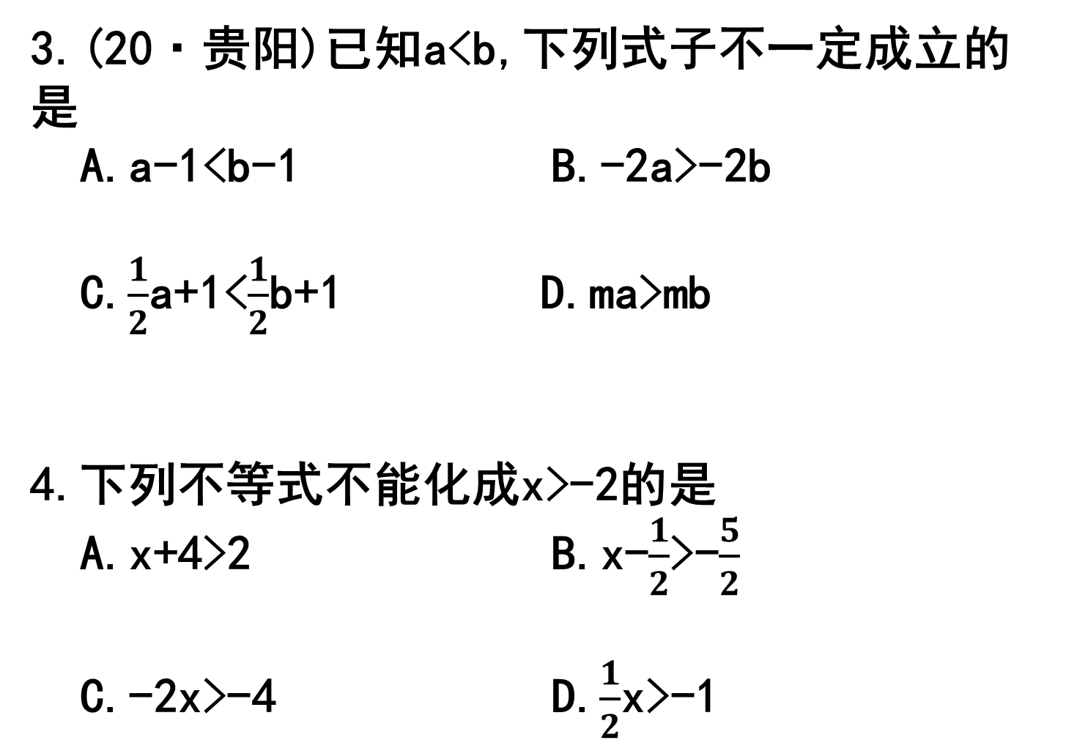
3.(20·贵阳)已知a<b,下列式子不一定成立的是
A.a-1<b-1 B.-2a>-2b
C.$\frac{1}{2}$a+1<$\frac{1}{2}$b+1 D.ma>mb
4.下列不等式不能化成x>-2的是
A.x+4>2 B.x-$\frac{1}{2}$>-$\frac{5}{2}$
C.-2x>-4 D.$\frac{1}{2}$x>-1
(D)
(C)

Slide 6
5.设“▲”､“●”､“■”分别表示三种不同的物体,现用天平称两次,情况如图所示,那么▲､●､■这三种物体按质量从大到小排列应为
(C)
A.■､●､▲ B.▲､■､●
C.■､▲､● D.●､▲､■

Slide 7
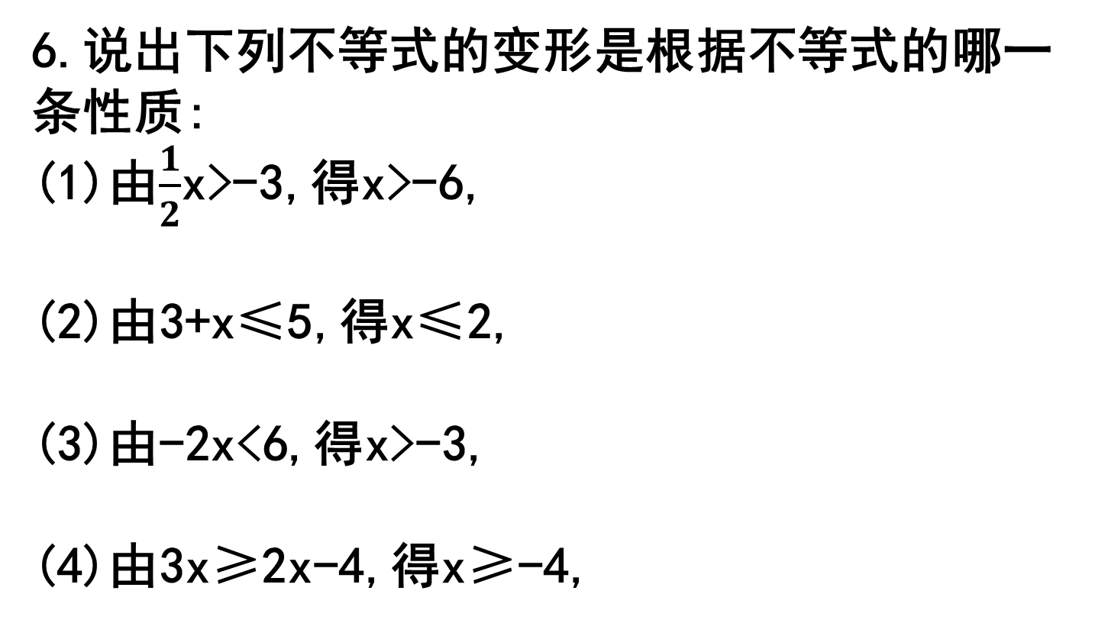
6.说出下列不等式的变形是根据不等式的哪一条性质:
(1)由$\frac{1}{2}$x>-3,得x>-6,
(2)由3+x≤5,得x≤2,
(3)由-2x<6,得x>-3,
(4)由3x≥2x-4,得x≥-4,
不等式两边都乘以2 得x>-6
不等式两边都减去3 得x≤2
不等式两边都除以-2 得x>-3
不等式两边都减去2x
得x≥-4.

Slide 8
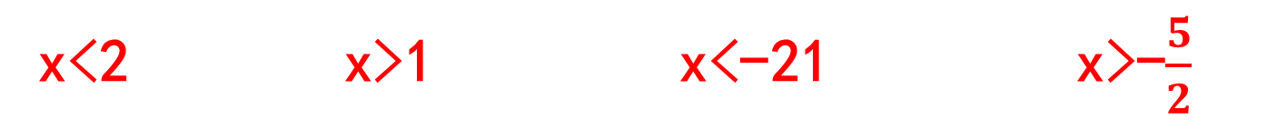
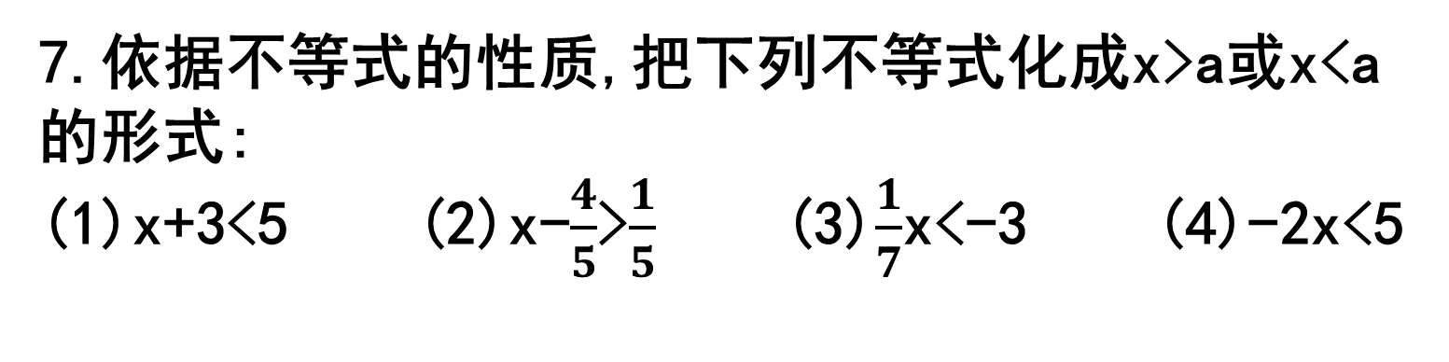
7.依据不等式的性质,把下列不等式化成x>a或x<a的形式:
(1)x+3<5 (2)x-$\frac{4}{5}$>$\frac{1}{5}$ (3)$\frac{1}{7}$x<-3 (4)-2x<5
x<2 x>1 x<-21 x>-$\frac{5}{2}$
8.下列命题正确的是
A.若a>b,b<c,则a>c B.若a>b,则ac>bc
C.若a>b,则ac²>bc² D.若ac²>bc²,则a>b
(D)

Slide 9
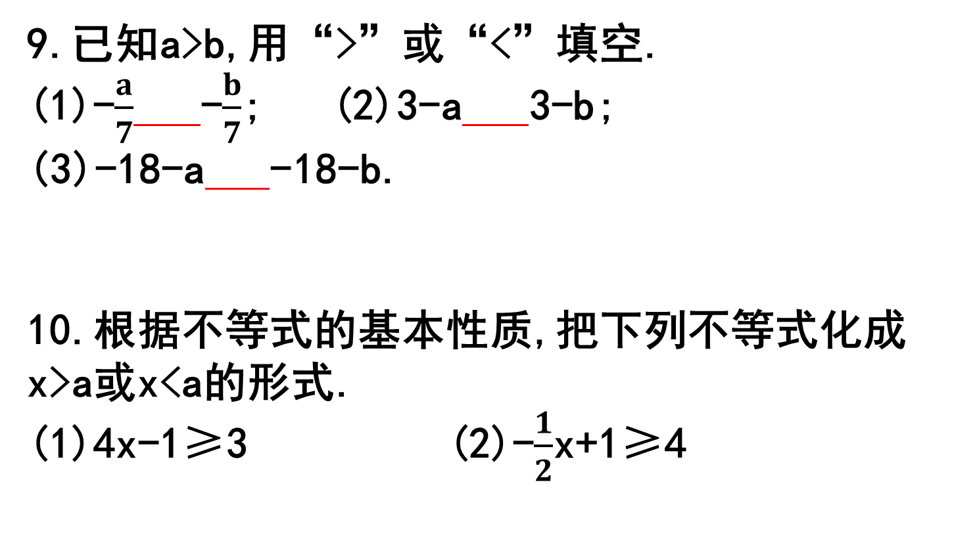
9.已知a>b,用“>”或“<”填空.
(1)-$\frac{a}{7}$ -$\frac{b}{7}$; (2)3-a 3-b;
(3)-18-a -18-b.
10.根据不等式的基本性质,把下列不等式化成x>a或x<a的形式.
(1)4x-1≥3 (2)-$\frac{1}{2}$x+1≥4
<
<
<
x≥1
x≤-6

Slide 10
11.小强竟然推导出了0>5的错误结论.请你仔细阅读她的推导过程,指出问题到底出在哪里?
已知x>y:
两边都乘以5,得5x>5y, ①
两边都减去5x,得0>5y-5x, ②
即0>5(y-x), ③
两边都除以y-x,得0>5. ④
错在第④步.∵x>y,∴y-x<0.
不等式两边同时除以负数y-x,不等号应改变方向才能成立.

Slide 11
12.现有不等式的性质:
①在不等式的两边都加上(或减去)同一个整式,不等号的方向不变;
②在不等式的两边都乘以同一个数(或整式),乘的数(或整式)为正时不等号的方向不变,乘的数(或整式)为负时不等号的方向改变.
请解决以下两个问题:
(1)利用性质①比较2a与a的大小(a≠0);
(2)利用性质②比较2a与a的大小(a≠0).
(1)a>0时,a+a>a+0,即2a>a,
a<0时,a+a<a+0,即2a<a;
(2)a>0时,2>1,得2·a>1·a,即2a>a;
a<0时,2>1,得2·a<1·a,即2a<a.

Slide 12
13.如图,在△ABC中,AB=AC,BD､CE是高,BD与CE相交于点O
(1)求证:OB=OC;
(2)若∠ABC=50°,求∠BOC的度数.
证明:(1)∵AB=AC,∴∠ABC=∠ACB,
∵BD､CE是△ABC的两条高线,
∴∠BEC=∠BDC=90°∴△BEC≌△CDB
即∠DBC=∠ECB,∴OB=OC
(2)∵∠ABC=50°,AB=AC,∴∠A=180°-2×50°=80°
在Rt△ABD中,
∠ABD=90°-80°=10°∴∠BOC=∠ABD +∠BEO=100°

